Slide 1
Naravne nesreče

Slide 2
Kaj so naravne nesreče?
To so nesreče, ki jih povzročajo naravni pojavi ali pa so samo posledica človeškega ravnanja z Zemljo.
Naravne nesreče so na primer: potres, suša, poplave, požari, cunamiji, toča, neurje, tornadi, orkani, žled…itd.
Velikokrat so nesreče med seboj povezane npr. neurje povzroči poplave, pomanjkanje pitne vode sproži bolezni.
Tem nesrečam je skupno, da ljudje nimajo učinkovitega nadzora nad dogajanjem.
Ključno je, da si ljudje v takšnih situacijah pomagamo ne da vsak gleda samo nase.

Slide 3
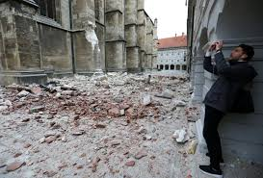
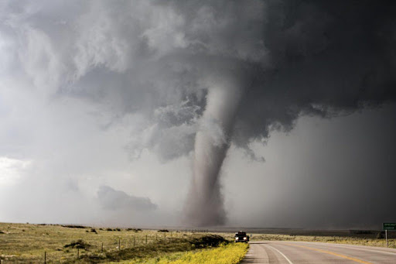

Slide 4
Splošno o naravnih nesrečah
Naravne nesreče je težko predvideti, zato je pomembno, da smo nanje vedno pripravljeni vsaj malo.
Ljudje zato potrebujemo poklice kot so: rešilci, gasilci, policisti in druge organizacije kot so Rdeči križ, Karitas…itd.
Pomembna sta medčloveško sodelovanje in solidarnost.
Pravilno in učinkovito ravnanje med nesrečo lahko prepreči še hujše posledice.
V razmerah med naravnimi nesrečami se pokaže solidarnost vsakega človeka.
Med nesrečami so pogosto na preizkušnji posameznikove sposobnosti in zmogljivosti pa tudi sistem vrednot.
V pomoč so različne humanitarne organizacije, ki zbirajo denarna sredstva, materialne dobrine za ponesrečence primer: Ko je bila v Črnomlju toča in je bilo uničenih veliko streh so organizacije zbirale nove strešnike za ljudi, ki jih je toča prizadela.

Slide 5
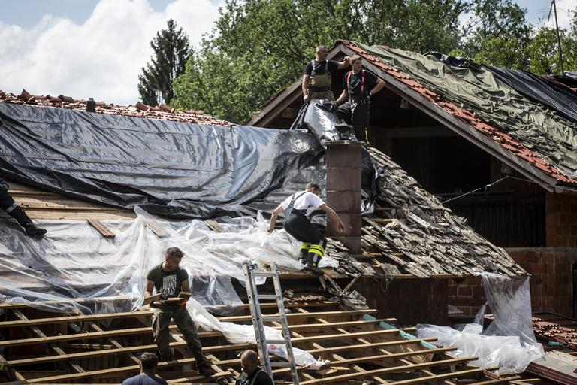

Slide 6
Sistem varstva pred naravnimi in drugimi nesrečami v sloveniji
V Sloveniji skrbi za sistem varstva pred naravnimi in drugimi nesrečami Uprava republike Slovenije za zaščito in reševanje.
Glavna cilja sistema varstva pred naravnimi in drugimi nesrečami sta zmanjšanje število naravnih nesreč in zmanjšanje števila žrtev in drugih posledic.
Uprava za zaščito in reševanje je organ v sestavi Ministrstva za obrambo, ki opravlja upravne in strokovne naloge zaščite, reševanja in pomoči.

Slide 7
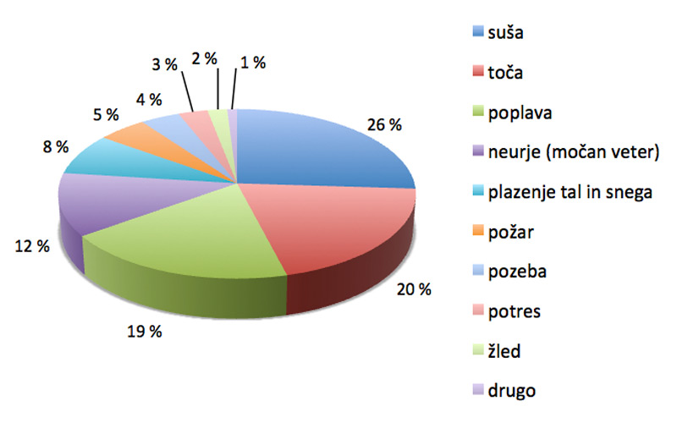
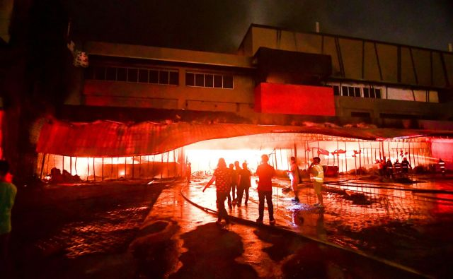

Slide 8
Klici v sili: 112
Ob nesreči najprej poskrbimo za varnost sebe in najbližjih, pokličemo na pomoč sosede, prijatelje ali druge ljudi, ki so blizu.
Na telefonsko številko Centra za obveščanje lahko sporočimo podatke o naravnih in drugih nesrečah.
Zloraba številke je kazniva.
Pokličeš če potrebuješ nujno zdravniško pomoč, pomoč gasilcev, pomoč gorske, jamarske ali druge reševalne službe.
Če opaziš razmere, ki so lahko nevarne za ljudi, živali ali okolje, ali če zaradi nevarnih nesreč potrebuješ podatke o vremenskih in podobnih nesrečah pokličeš na številko 112.
Ko pokličeš se obvezno predstaviš in na kratko opišeš kaj, kdaj in kje se je nekaj zgodilo, ali je kdo ponesrečen in kakšno pomoč potrebuješ.
Po klicu sprožijo postopek reševanja, če je potrebno, pa tudi javni alarm.

Slide 9
